Slide 1
Геронтологический центр Ленинградской области: Отчет руководителя ЛОГБУ «Геронтологический центр Ленинградской области» перед трудовым коллективом за 2023 год
Кашина И.И., директор ЛОГБУ «Геронтологический центр Ленинградской области»
2024г.

Slide 2
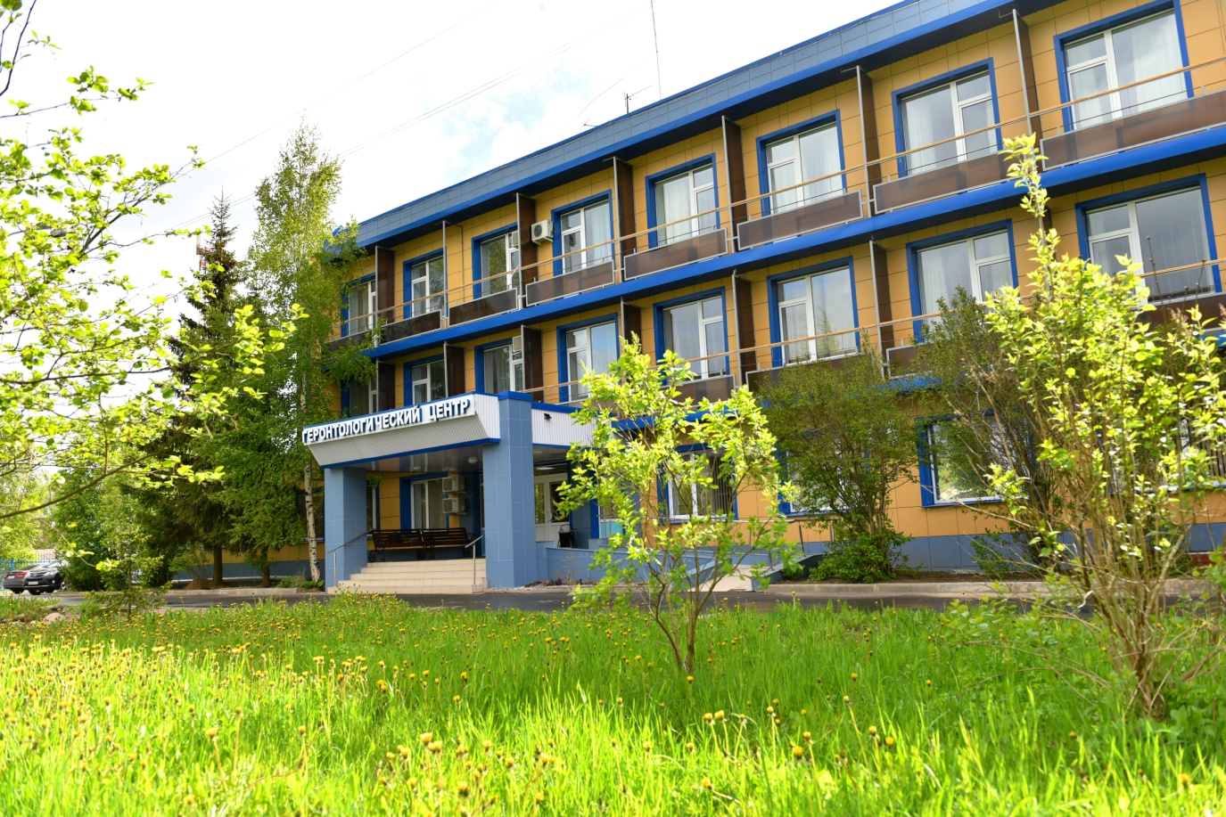
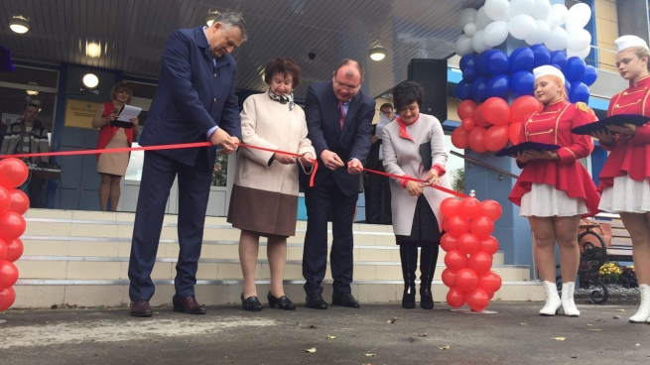
ЛОГБУ «Геронтологический центр Ленинградской области»
Создан в соответствии с распоряжением Правительства Ленинградской области от 16 февраля 2015 года № 60-р "О создании Ленинградского областного государственного стационарного бюджетного учреждения социального обслуживания "Геронтологический центр Ленинградской области".

Slide 3
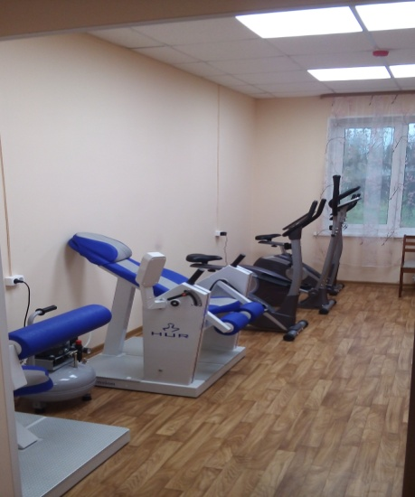
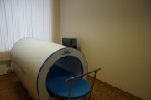
ЛОГБУ «Геронтологический центр Ленинградской области»
Геронтологический центр оснащен современным оборудованием для предоставления комплекса услуг, направленных на сохранение здоровья пожилых людей:
4-камерная комбинированная гальваническая и струйно-контрастная ванна
платформа для тракционной релаксации
соляная камера
сухая углекислая ванна
магнитотурботрон
ванны для рук и ног
тренажеры
В Геронтологическом центре оборудованы:
кабинет ЭКГ,
кабинет УЗИ,
массажный кабинет,
зал лечебной физкультуры.

Slide 4
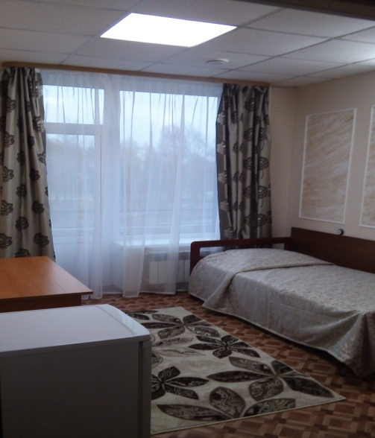
ЛОГБУ «Геронтологический центр Ленинградской области»
50 койко-места
с продолжительностью пребывания
21 день
Площадь земельного участка, занимаемого учреждением 2,5 га, на котором находятся 1 жилое здание, общая площадь которого 3566,4 кв.м.
Жилая площадь 880 м. кв., на одного проживающего – 15 кв.м.
Количество граждан получивших социальные услуги в 2023 году – 817 человек, что составляет 100%.

Slide 5
ЛОГБУ «Геронтологический центр Ленинградской области»
Финансирование
План доходов на 2023 год утвержден в размере 3 719 788,26 руб. Исполнено на 100%.
Из них:
- 2 844 353,30 руб. - поступления от физических лиц за предоставление услуг;
- 243 088,06 руб. - оказание услуг на платной основе.
- Доходы от аренды составили 166 003,86 руб.,
- Возмещение коммунальных услуг на сумму 702 431,10 руб.
- Возмещение ФСС – 7 000,00 руб.
В 2023 году учреждением, в соответствии с Планом ФХД, оказывались услуги предоставляемые получателям социальных услуг в стационарной форме с временным проживанием.
За счет поступлений от приносящей доход деятельности в 2023 году были приобретены продукты питания (хлеб), ГСМ, медицинские, дезинфицирующие средства и прочие хозтовары. Приобретены основные средства на сумму 35 401,48 руб. Остаток средств на 01.01.2024 г. – 228 457,16 руб.

Slide 6
ЛОГБУ «Геронтологический центр Ленинградской области»
Оплата труда
Фонд оплаты труда за 2023 год составил – 36 466 074,10 рублей.
Средняя заработная плата по учреждению за 2023 год составила – 44 880,56 рублей
Соотношение средней заработной платы по Ленинградской области к средней заработной плате отдельных категорий работников учреждения соблюдены.
Производились следующие компенсационные выплаты: за работу в выходные и праздничные дни, за работу в ночное время, за работу с вредными условиями труда, на замену отпуска. Осуществлялись следующие виды стимулирующих выплат - надбавка за квалификационную категорию, надбавка за выслугу лет, выплаты стимулирующего характера за особые условия.

Slide 7
ЛОГБУ «Геронтологический центр Ленинградской области»
Кадровая политика
- Штатным расписанием на 2023 год утверждено 66,5 штатных единиц; на 31 декабря 2023 года физических лиц – 62 человека, в т.ч. 10 внешних совместителей; фактически занято ставок на 31 декабря 2023 года – 64,25, в т.ч. 5 ставок занято внешними совместителями, вакантно 2,25 ставки.
Прошли курсы повышения квалификации/ курсы профессиональной переподготовки – 25человек

Slide 8
ЛОГБУ «Геронтологический центр Ленинградской области»
Информация о проведенных мероприятиях
За 2023 год было проведено порядка 240 культурно-массовых и спортивных мероприятий. Мероприятия проводились как на базе Учреждения, так и в ДК «Юбилейный» и библиотеке. Также проводились экскурсии в г. Кириши (Краеведческий музей, "Музей природы" ДК "КИНЕФ, культурно-исторический центр «Светелочка», где стали участниками контактной постановки «Захожское сватовство»), д.Хотово в восстанавливаемый храм «Введение во храм Пресвятой Богородицы», где для проживающих настоятель храма проводил Молебен и Панихиду.
Для проживающих проводились логические и психологические игры, направленные на развитие памяти, внимания, различные тренинги, разгадывали японские тесты.
В группе ВКонтакте учреждения после каждого проведенного мероприятия размещается фотоотчет.
- проведено 12 плановых объектовых тренировок, из них 4 – по эвакуации

Slide 9
ЛОГБУ «Геронтологический центр Ленинградской области»
Информация о проверках
Январь 2023 года, ПРОКУРАТУРА ЛЕНИНГРАДСКОЙ ОБЛАСТИ,
Тема: «Соблюдение прав граждан, пребывающих в организациях социального обслуживания»; представление № 17 от 22.03.2023 года; нарушения устранены;
Ноябрь 2023 года, РОСПОТРЕБНАДЗОР;
Тема: «Соблюдение санитарно-эпидемиологических требований»; акт № 47-01-451-23 от 20.11.2023 года; нарушения устранены;
декабрь 2023 года, КОМИТЕТ ПО СОЦИАЛЬНОЙ ЗАЩИТЕ НАСЕЛЕНИЯ ЛЕНИНГРАДСКОЙ ОБЛАСТИ;
Тема: «Контроль за принятием мер по противодействию коррупции»; акт № 4 от 19.01.2024; разработан план мероприятий по устранению недостатков; нарушения устранены частично;
декабрь 2023 года, ГЛАВНОЕ УПРАВЛЕНИЕ МИНИСТЕРСТВА РОССИЙСКОЙ ФЕДЕРАЦИИ ПО ДЕЛАМ ГРАЖДАНСКОЙ ОБОРОНЫ, ЧРЕЗВЫЧАЙНЫМ СИТУАЦИЯМ И ЛИКВИДАЦИИ ПОСЛЕДСТВИЙ СТИХИЙНЫХ БЕДСТВИЙ ПО ЛЕНИНГРАДСКОЙ ОБЛАСТИ,
Тема: «Осуществление Федерального государственного пожарного надзора»; выдано предписание № 2311/009-47/60-П/ПВП от 15.12.2023 года; нарушения будут устранены в 2024 году (закупка планов эвакуации заложена в бюджет 2024 года).

Slide 10
ЛОГБУ «Геронтологический центр Ленинградской области»
Оказание социально-медицинских услуг
Кадры медицинской части
Наименование показателей | Врачи | Средний мед. персонал | Младший мед. персонал
Физических лиц | 3 | 16 | 1
Укомплектованность, % | 100 | 100 | 100
Наличие квалификационной категории, чел. | Высшая – 1 Без категории – 2 | Высшая – 3 Без категории – 13
Коэффициент текучести кадров, % | 28,95
Дисциплинарные взыскания | нет
Количество бесплатно проведенных процедур для получателей социальных услуг за 2023 год – 147 774, количество платных – 52 400.

Slide 11
ЛОГБУ «Геронтологический центр Ленинградской области»
Перспективы развития на 2024год:
В перспективном плане работы Учреждения на 2024 год планируется проведение
следующих мероприятий:
- ремонт кровли основного здания;
- ремонт входной группы здания ЛОГБУ «Геронтологический центр Ленинградской области».
- закупка мягкой мебели в холл 2 и 3 этажей;
- косметический ремонт 2 этажа здания ЛОГБУ «Геронтологический центр Ленинградской области»

Slide 12
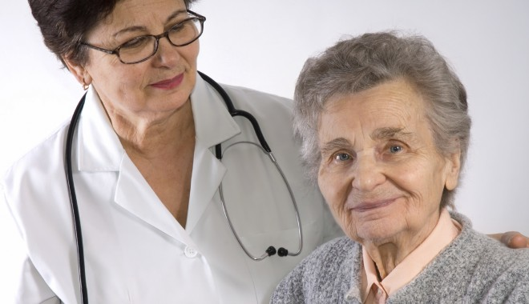
Спасибо за внимание!

